Slide 1

Måling av lufttrykk og beregning
av høyde over havet med Arduino
av
Nils Kristian Rossing
Skolelaboratoriet, NTNU

Slide 2
Naturviteren og ingeniøren
Naturviteren
Opptatt av å forstå grunnleggende prinsipper
Forsker på fenomener
og sammenhenger
Legger grunnlaget for å utvikler nye sensorer og komponenter
Ingeniøren
Opptatt av funksjon for å utvikle systemer
Utvikler produkter og tjenester
Bruker ferdige moduler til å utvikle nye systemer
I dag skal vi være ingeniører
Notes:
Tidlig på 1800-tallet var det stor avstand mellom naturvitenskapen som synes å ha vært en gren under filosofien og mange var svært usikre på hvordan de skulle legitimere studiet av naturen. Det var ofte de vel beslåtte som kunne bedrive slike studier, gjerne finansiert med egne midler. Naturvitenskapen ble derfor også sett på som god underholdning og flere holdt spektakulære foredrag med demonstrasjoner og eksperimenter. Ut over på 1800-tallet så man en stadig tilnærming mellom interessebaserte naturvitenskapen og den nyttebaserte ingeniørvitenskapen.

Slide 3
I dag skal vi ha fokus på ingeniørvitenskapen
Bygge opp en krets for måling og visning av lufttrykk
Beregne høyden over havet på grunnlag av kunnskap om endring av lufttrykket som funksjon av h.o.h
Kalibrere lufttrykks- og høydemåleren
Teste ut høydemåleren
Kan vi se nye anvendelser?
Måling av vanntrykk og dybde
Innhenting og bruk av GPS-data

Slide 4
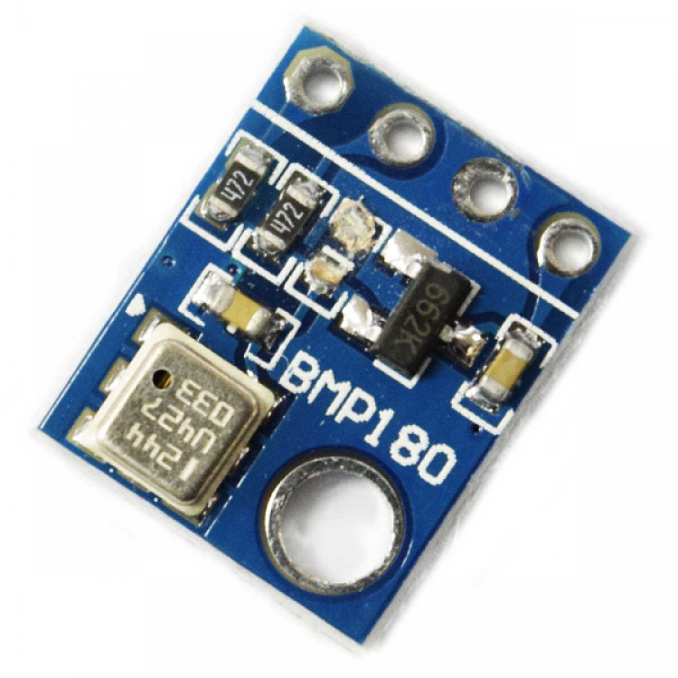
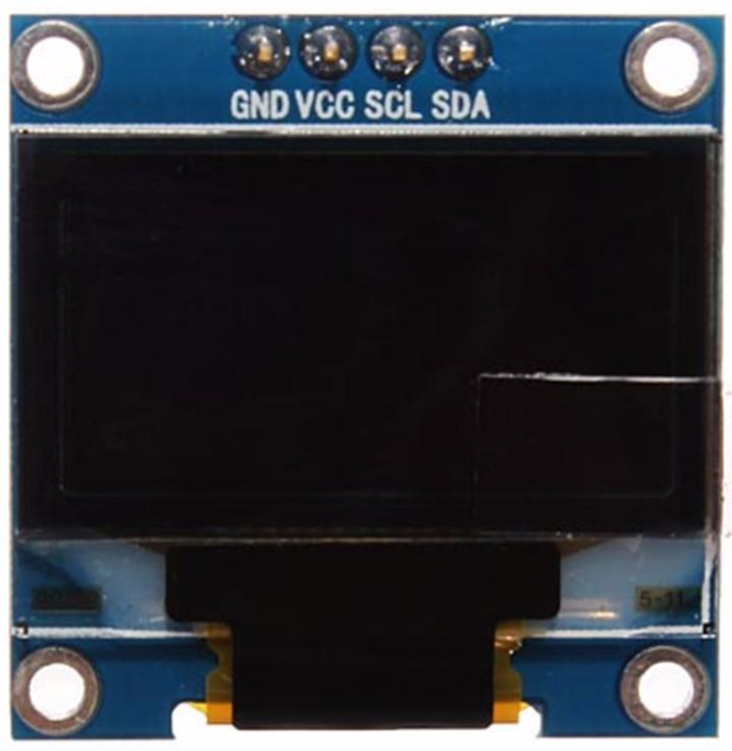
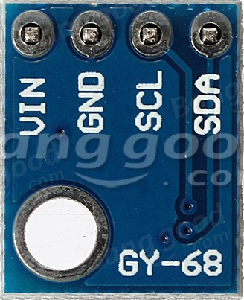
Trykksensor og display
BMP180
Trykk og Temp.
sensor
SSD1306
Grafisk display
128 x 64

Slide 5
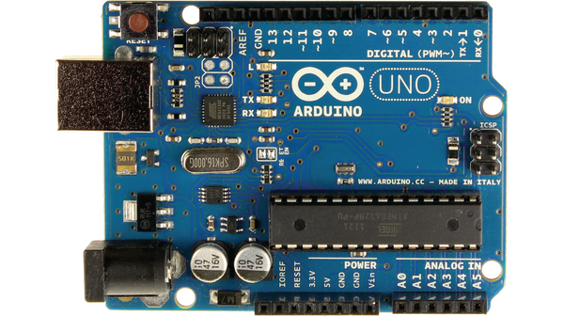
I²C databuss
3,3V
5,0V
GND
SCL
SDA
Adresse 1
Adresse 2
Bruk av ferdige moduler gir store muligheter, og skjuler kompleksitet (”Black box”)

Slide 6
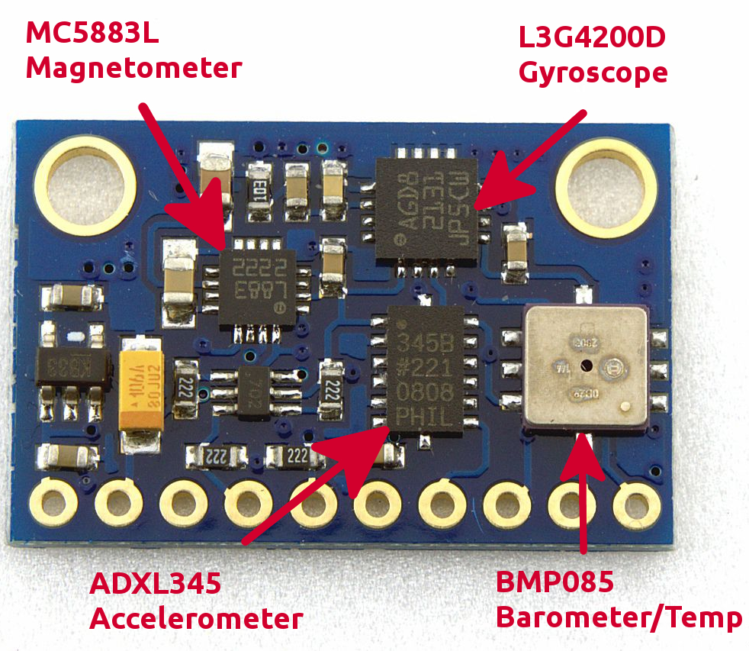
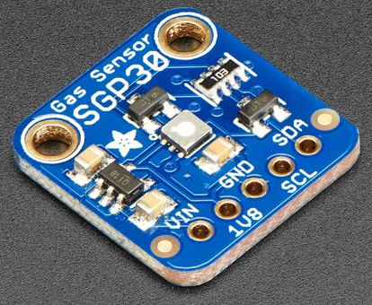
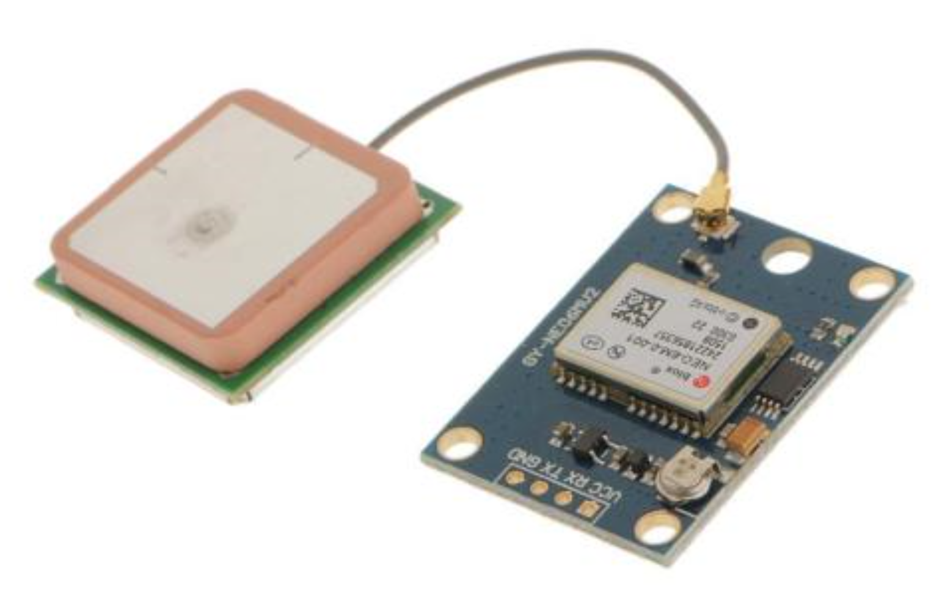
Noen eksempler på moduler
Gass sensor SGP30
Hydrogen
Etanol
CO₂
TVOC
GPS modul
Magnetometer
Akslerometer
Gyrometer
Barometer
Termometer
Bruk av moduler og I²C gir store muligheter dersom man ønsker å tenke funksjon framfor detaljforståelse

Slide 7
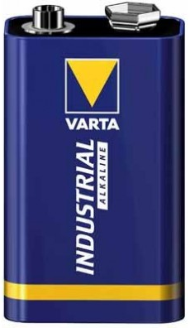
Bygging av krets for måling av trykk og beregning av høyde over havet
BMP180
skal ha 3,3 V
Batteritilkobling gir mobilitet

Slide 8
Monter kretsen

Slide 9
Installasjon av programeditor https://www.arduino.cc/en/Main/Software
Jeg regner med at dere har fått installert programeditoren fra Arduino og bibliotekene

Slide 10
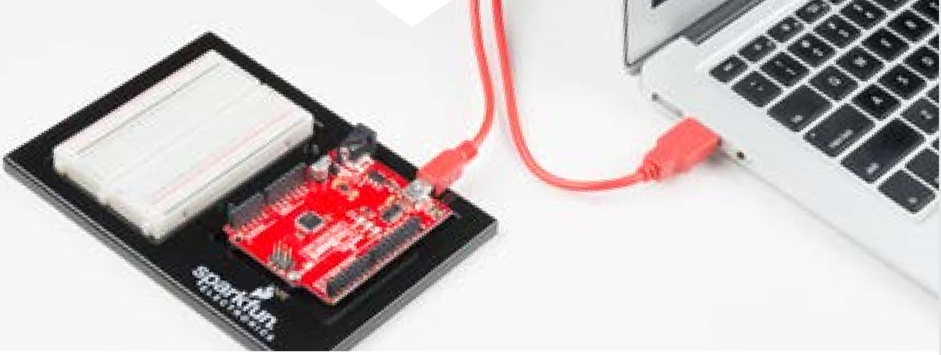
Oppkobling til PC/Mac
For å kunne programmere og teste ut oppkoblingen må vi koble oss opp mot en PC med programeditoren

Slide 11
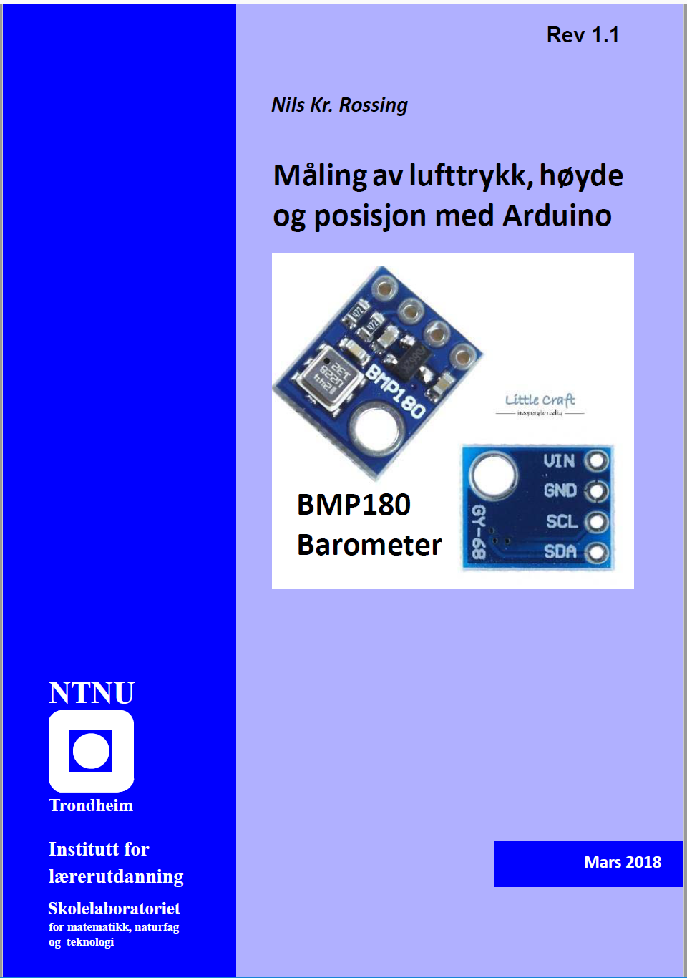
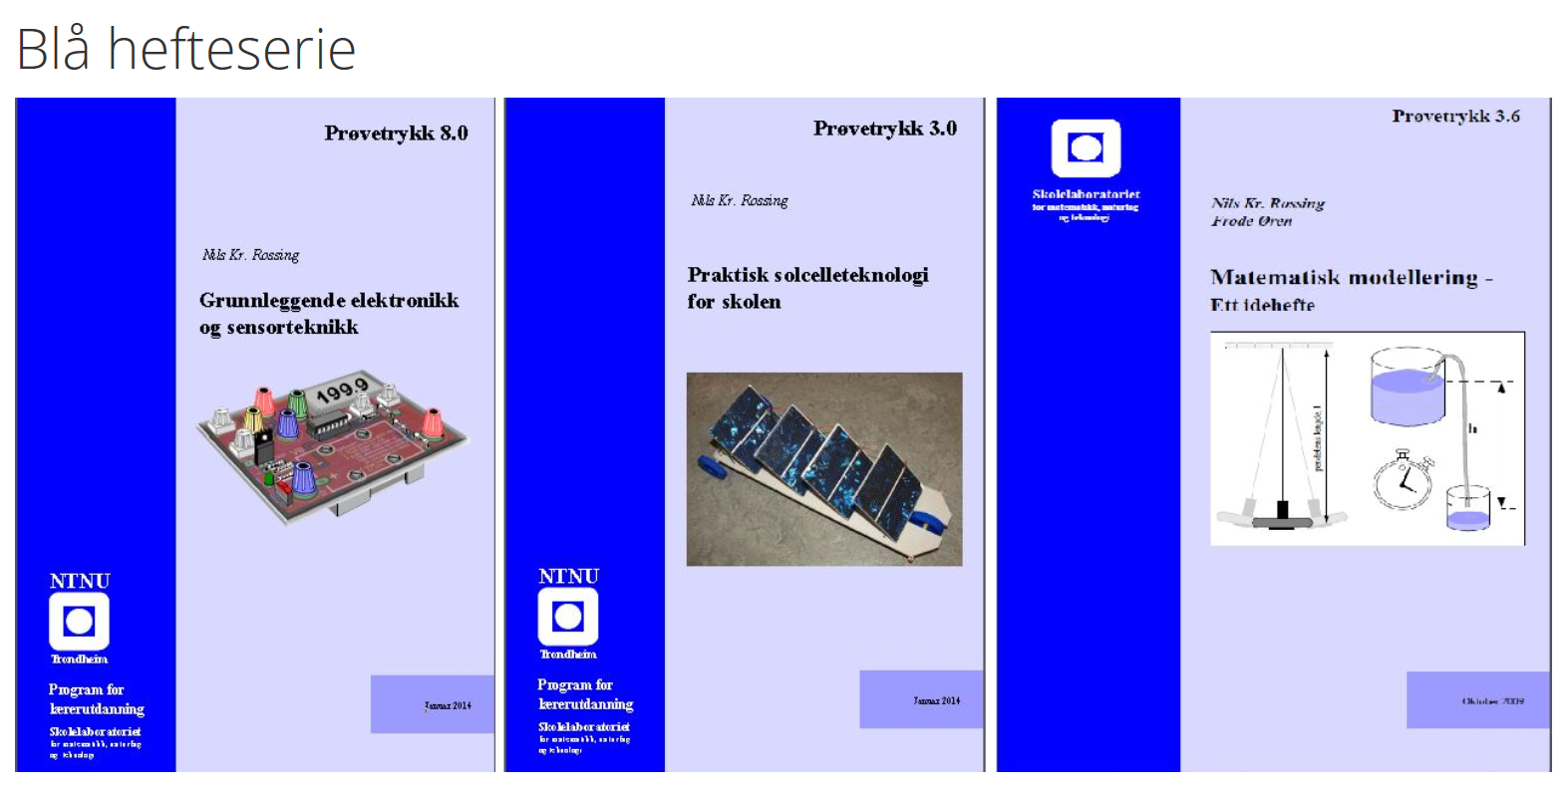
Hent ned programvaren https://www.ntnu.no/skolelab/bla-hefteserie
Her finnes veiledningshefte, biblioteker og programmer

Slide 12
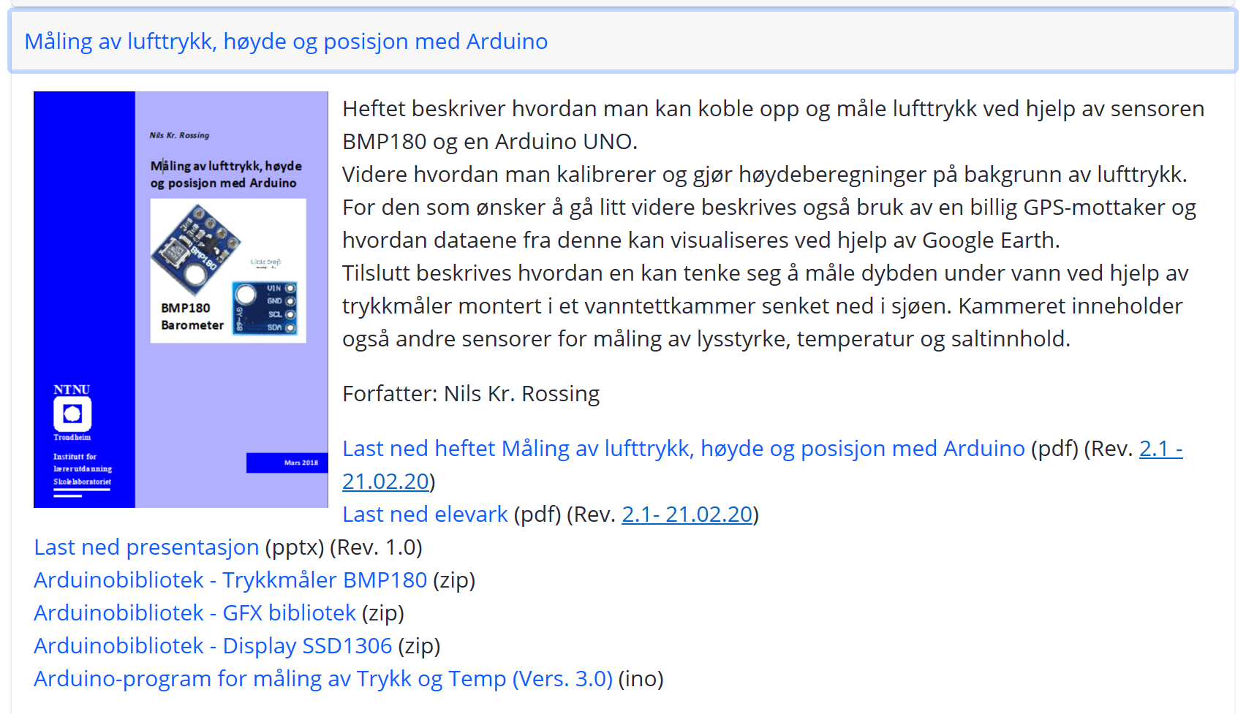
https://www.ntnu.no/skolelab/bla-hefteserie
Biblioteker
Program

Slide 13
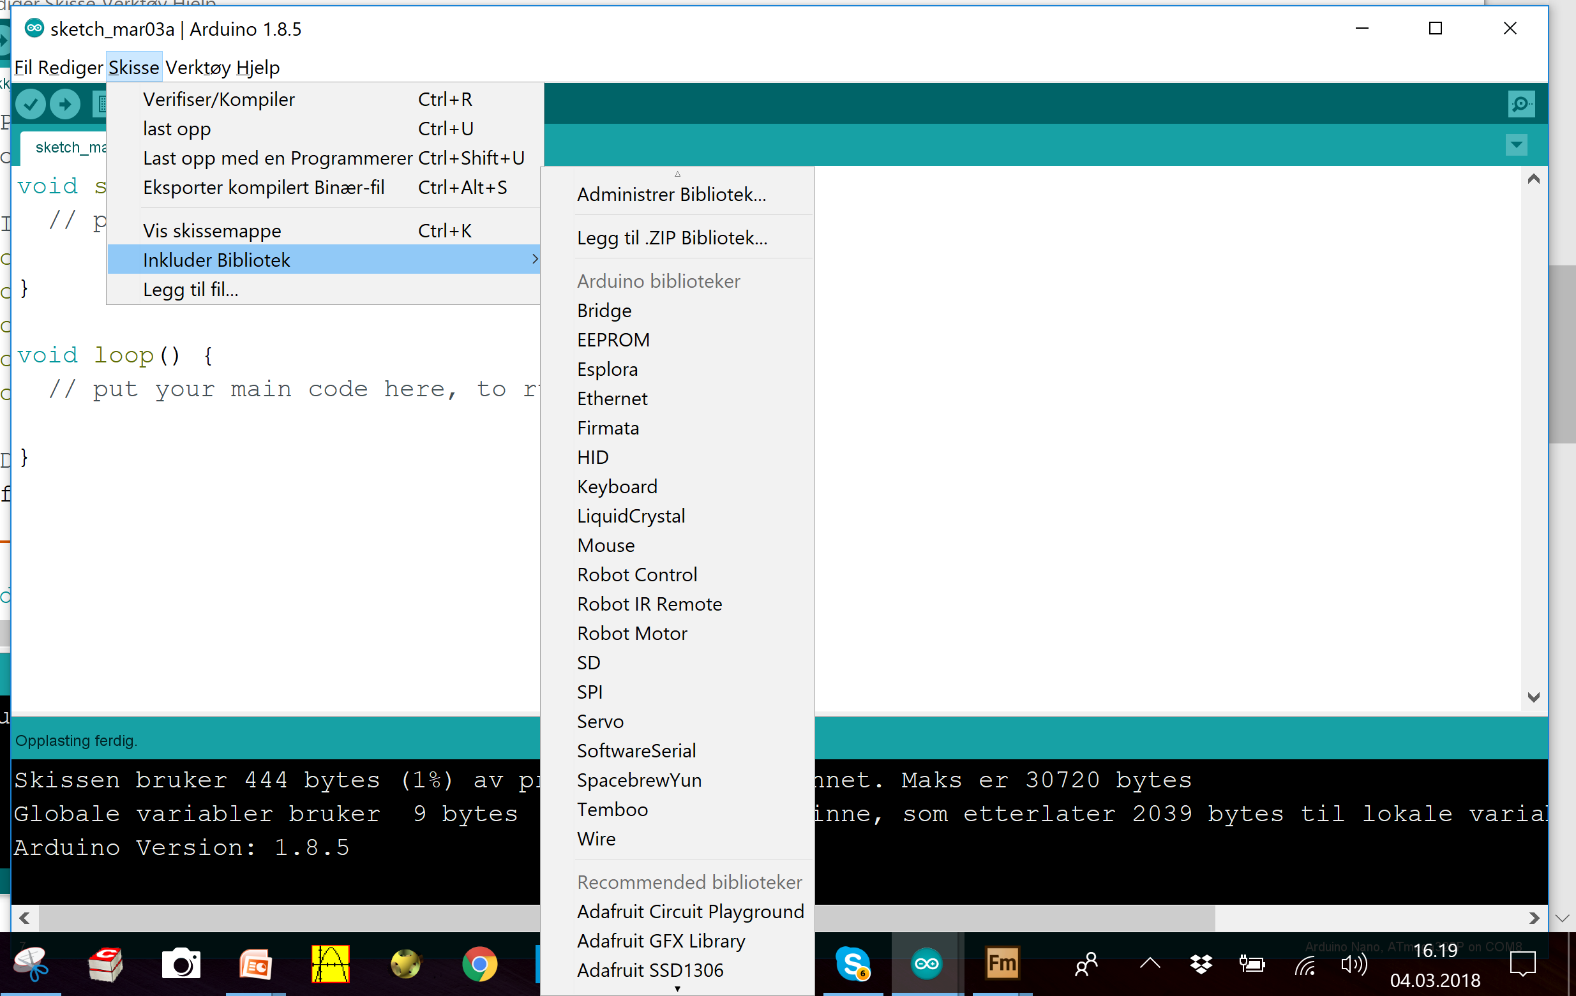
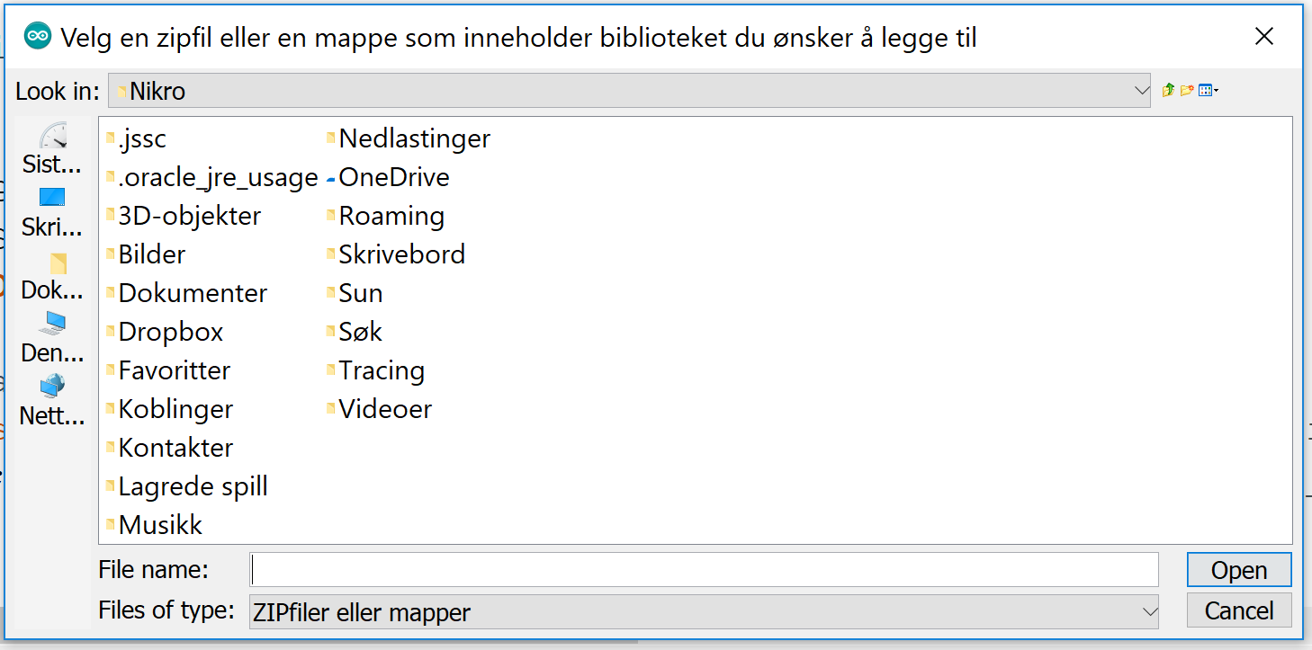
Legge inn biblioteker

Slide 14
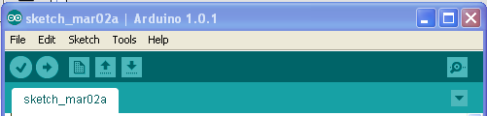
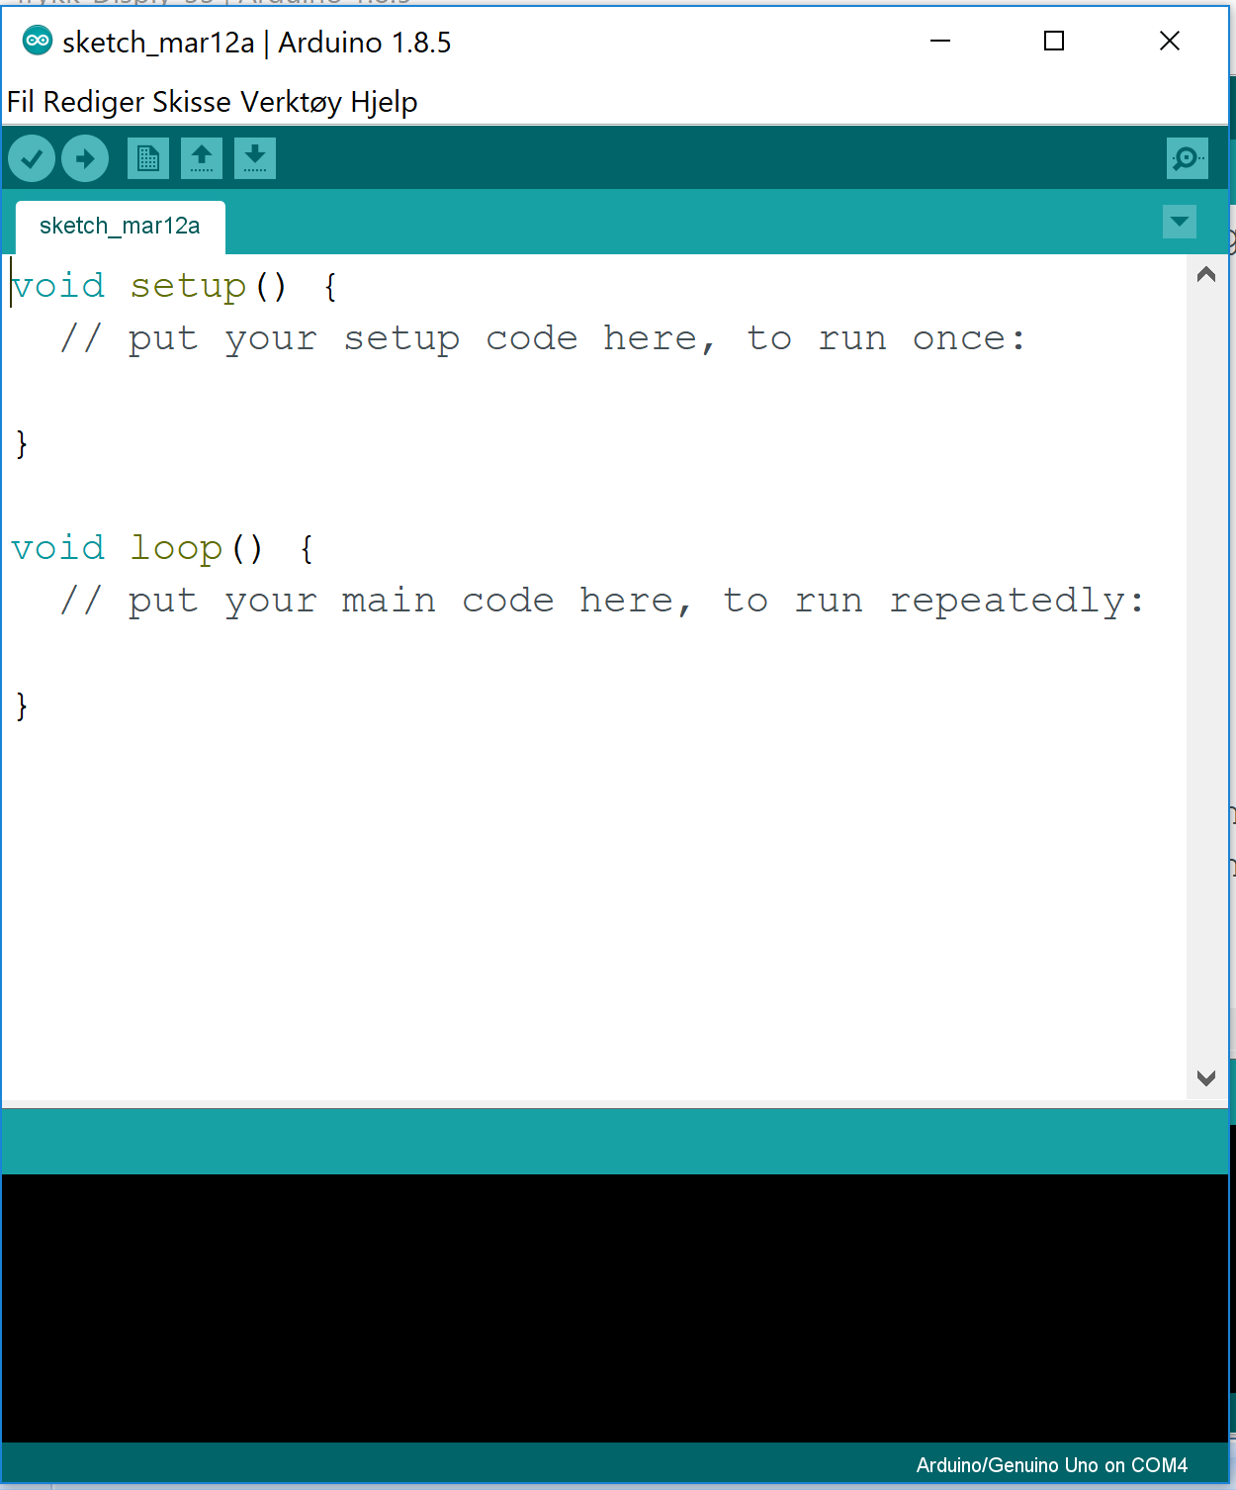
Editor
Ny skisse
Åpne eksisterende skisse
Lagre skissen
Sjekk koden
Last programmet ned til Arduino
Datamonitor
Navnet på skissen
Område for skriving av programmet
Meldingsområde
1
3
6
4
7
5
2
8
9

Slide 15
Editor
Ny skisse
Åpne eksisterende skisse
Lagre skissen
Sjekk koden
Last programmet ned til Arduino
Datamonitor
Navnet på skissen
Område for skriving av programmet
Meldingsområde

Slide 16
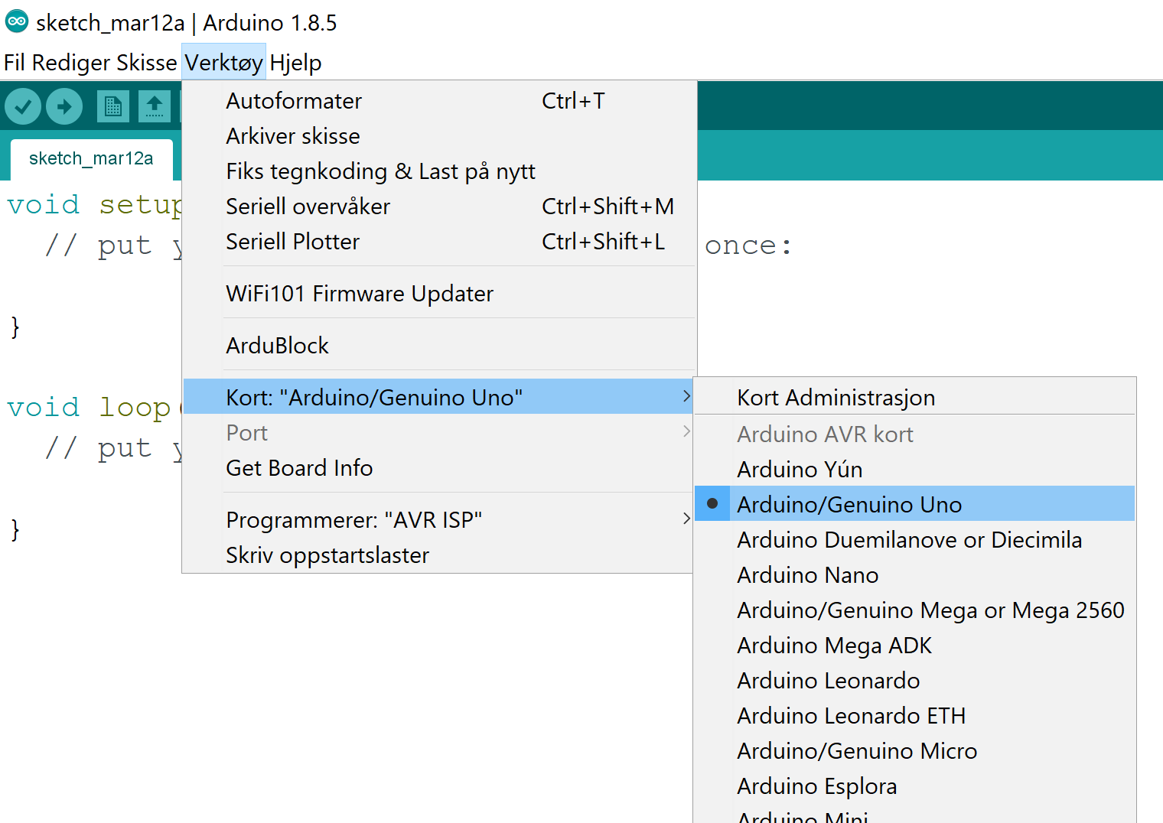
Velg riktig kort

Slide 17
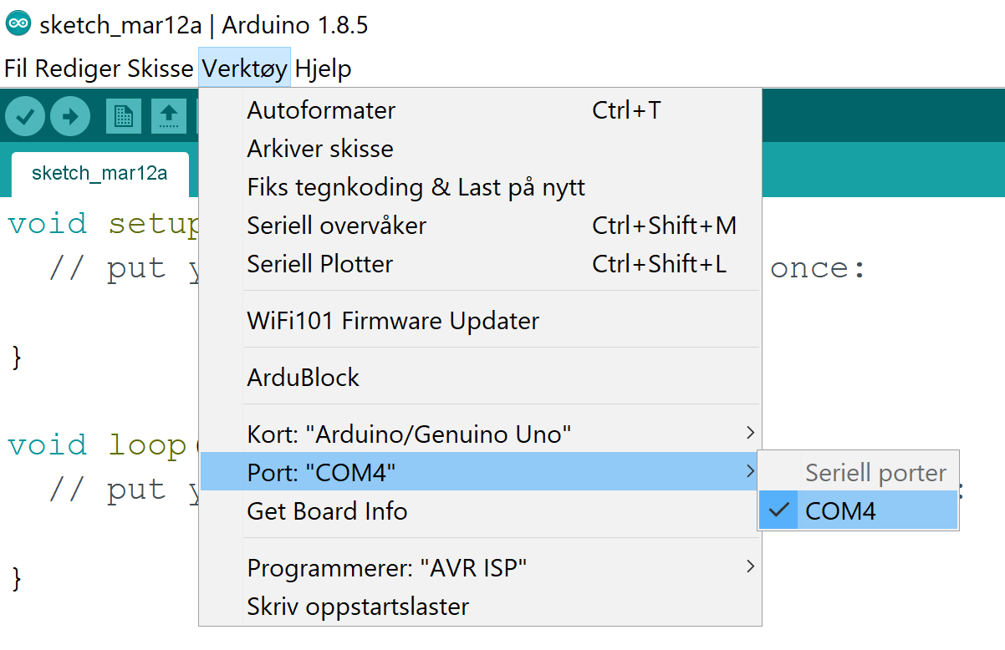
Velg riktig port

Slide 18
Installasjon av drivere
Sjekk at driverne er installert:
Start Arduino-editoren (IDE)
Velg “Tools/Serial Port/COM<med høyeste nummer>”
Dersom ingen COM-porter vises eller den ene som er der har et meget lavt nummer, kan det skyldes at driverne ikke er installert. Forsøk da følgende:
Gå til “Kontrollpanelet”
Velg “System”
Velg “Enhetsbehandling” fra menyen til venstre
Åpne “USB-kontrollere” ved å trykke på den vesle pila til venstre for teksten. Det kommer opp en liste over USB-porter
Høyreklikk på porten med ukjent hårdvare (markert med et spørsmålstegn), og du får opp en nedtrekksmeny
Velg “oppdater drivereprogramvare” og følg prosedyren for installasjon av drivere
Driverne ligger i en underkatalog til Arduino-programvaren:
/Programfiler(x86)/Arduino/drivers

Slide 19
Sjekk at dere har kontakt med kortet

Slide 20
https://www.ntnu.no/skolelab/bla-hefteserie
Biblioteker
Program

Slide 21
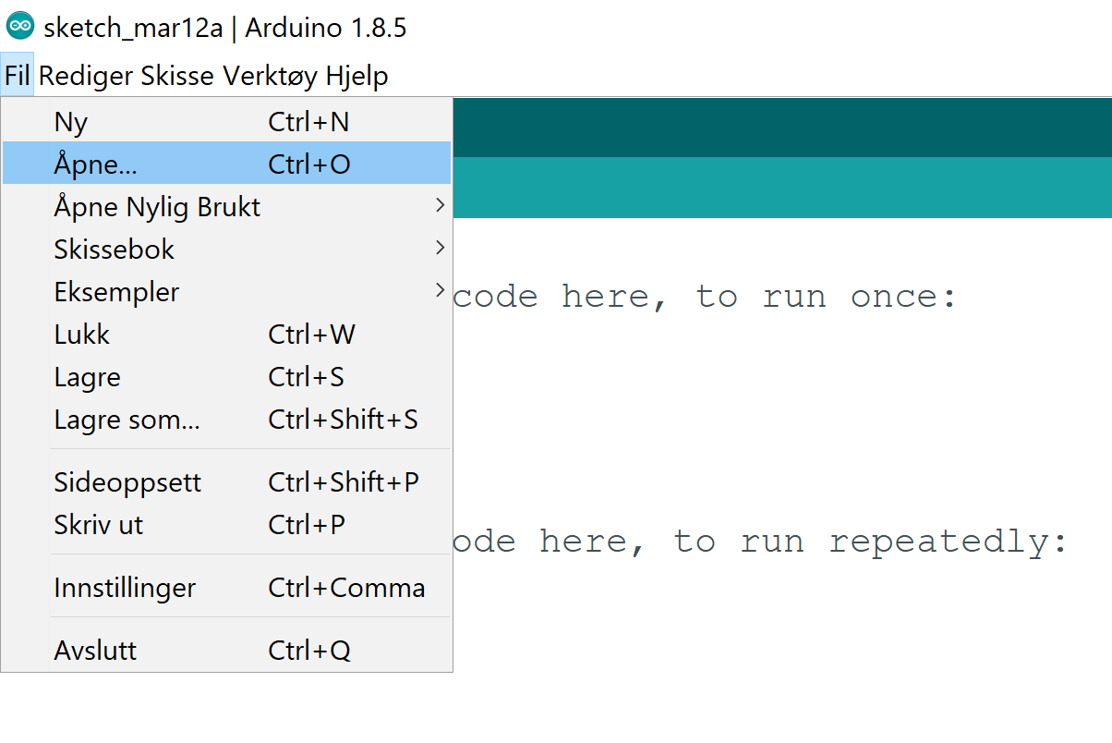
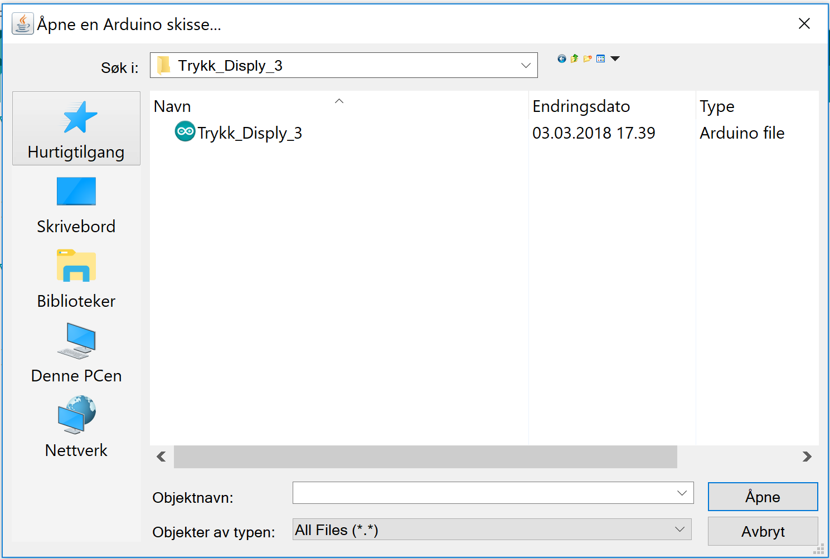
Hent opp programmet
Trykk_Disply_3

Slide 22
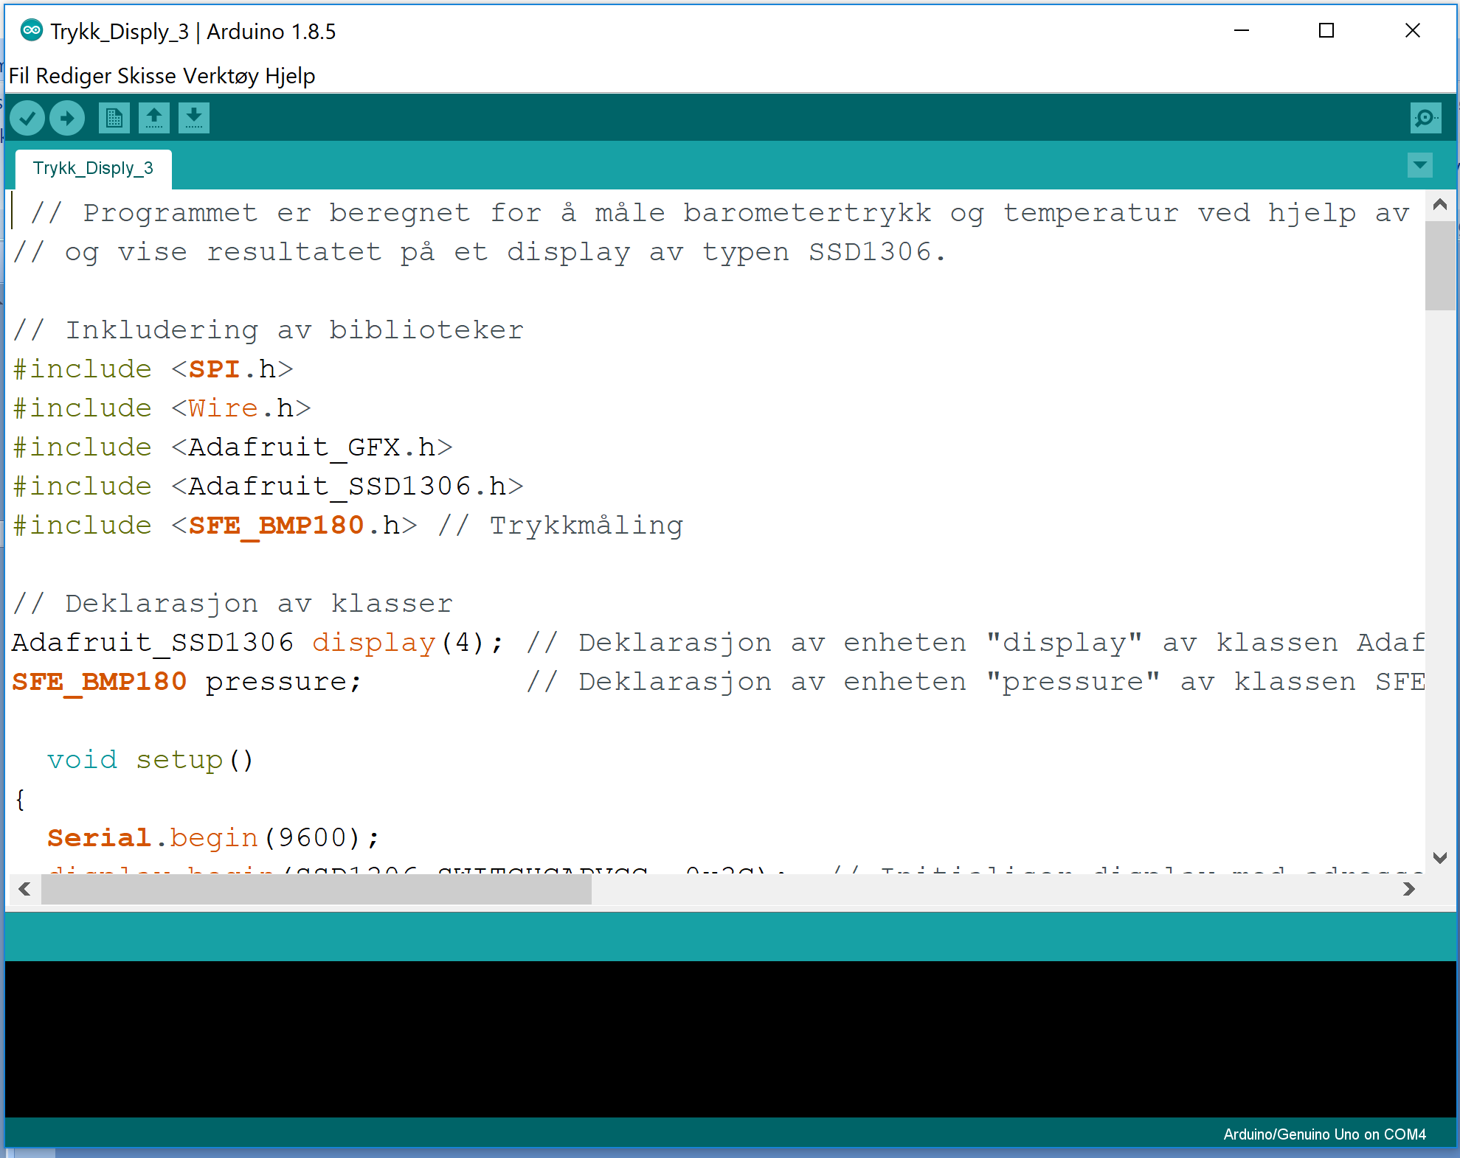
Legg programmet over til kortet

Slide 23
Legg over programmet og se at dere får skrevet ut trykk og temperatur

Slide 24
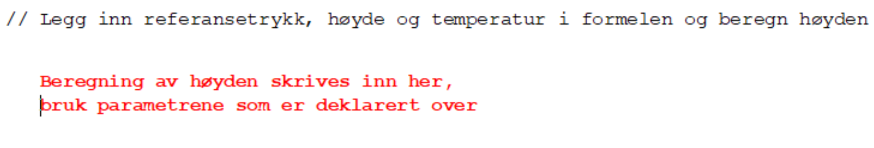
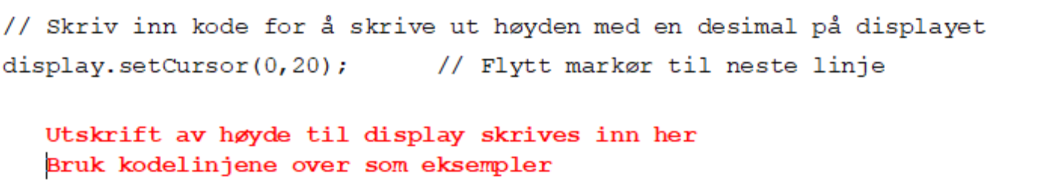
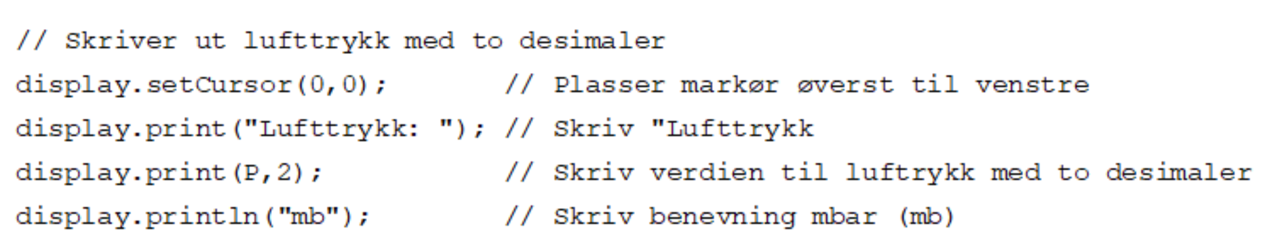
Programmet

Slide 25
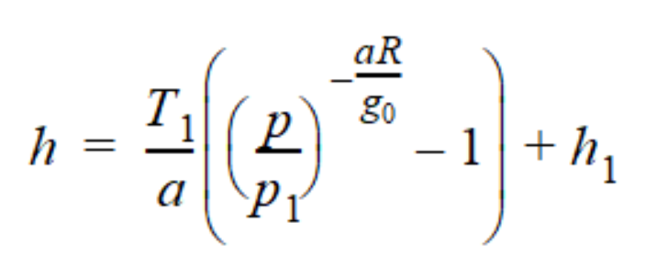
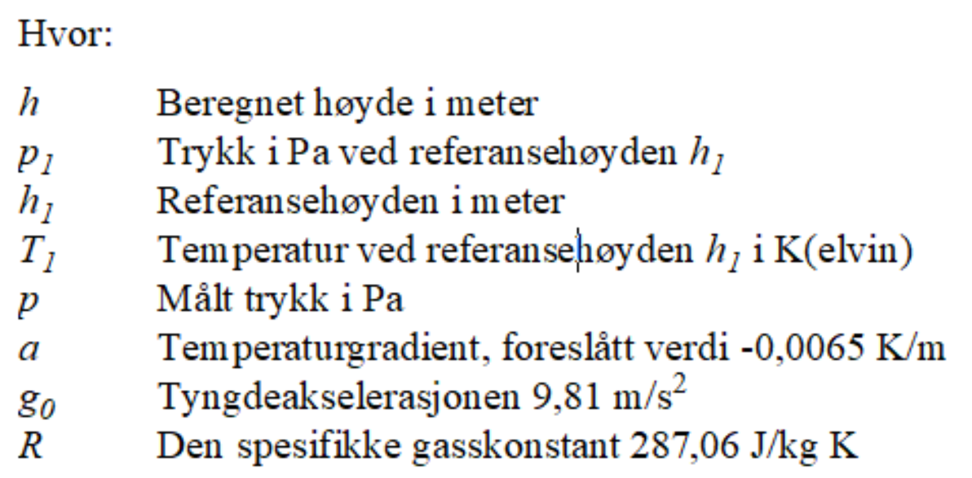
Legge inn omregningsformel fra trykk til høyde

Slide 26
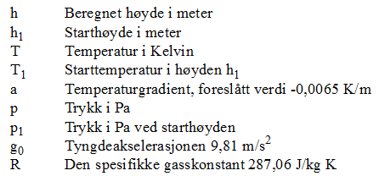
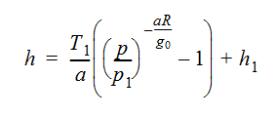
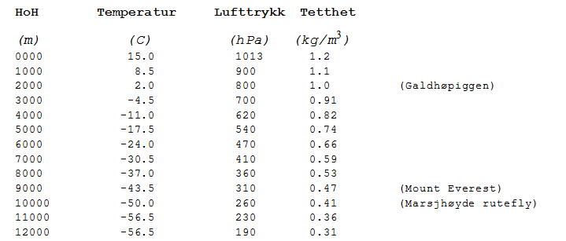
Trykk som funksjon av høyde
34 hPa fra 0 ‒ 300m

Slide 27
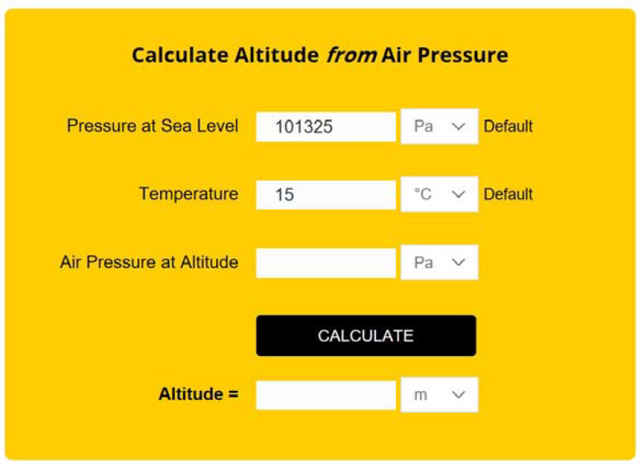
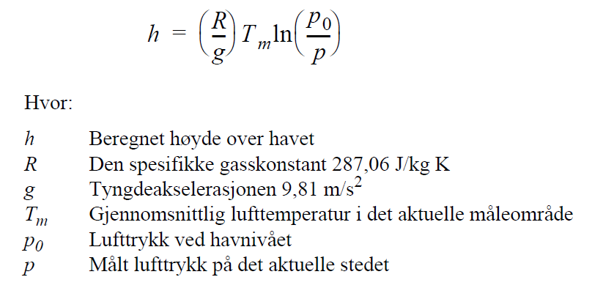
Kalkulatorer: Høyde beregnet fra trykk

Slide 28
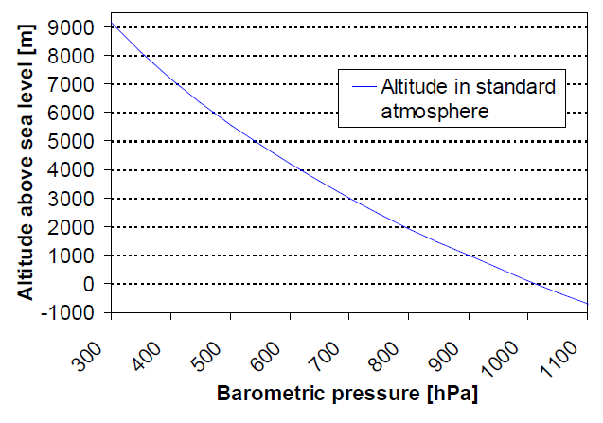
Betydningen av kalibrering
7-800m
980 – 1050 hPa

Slide 29
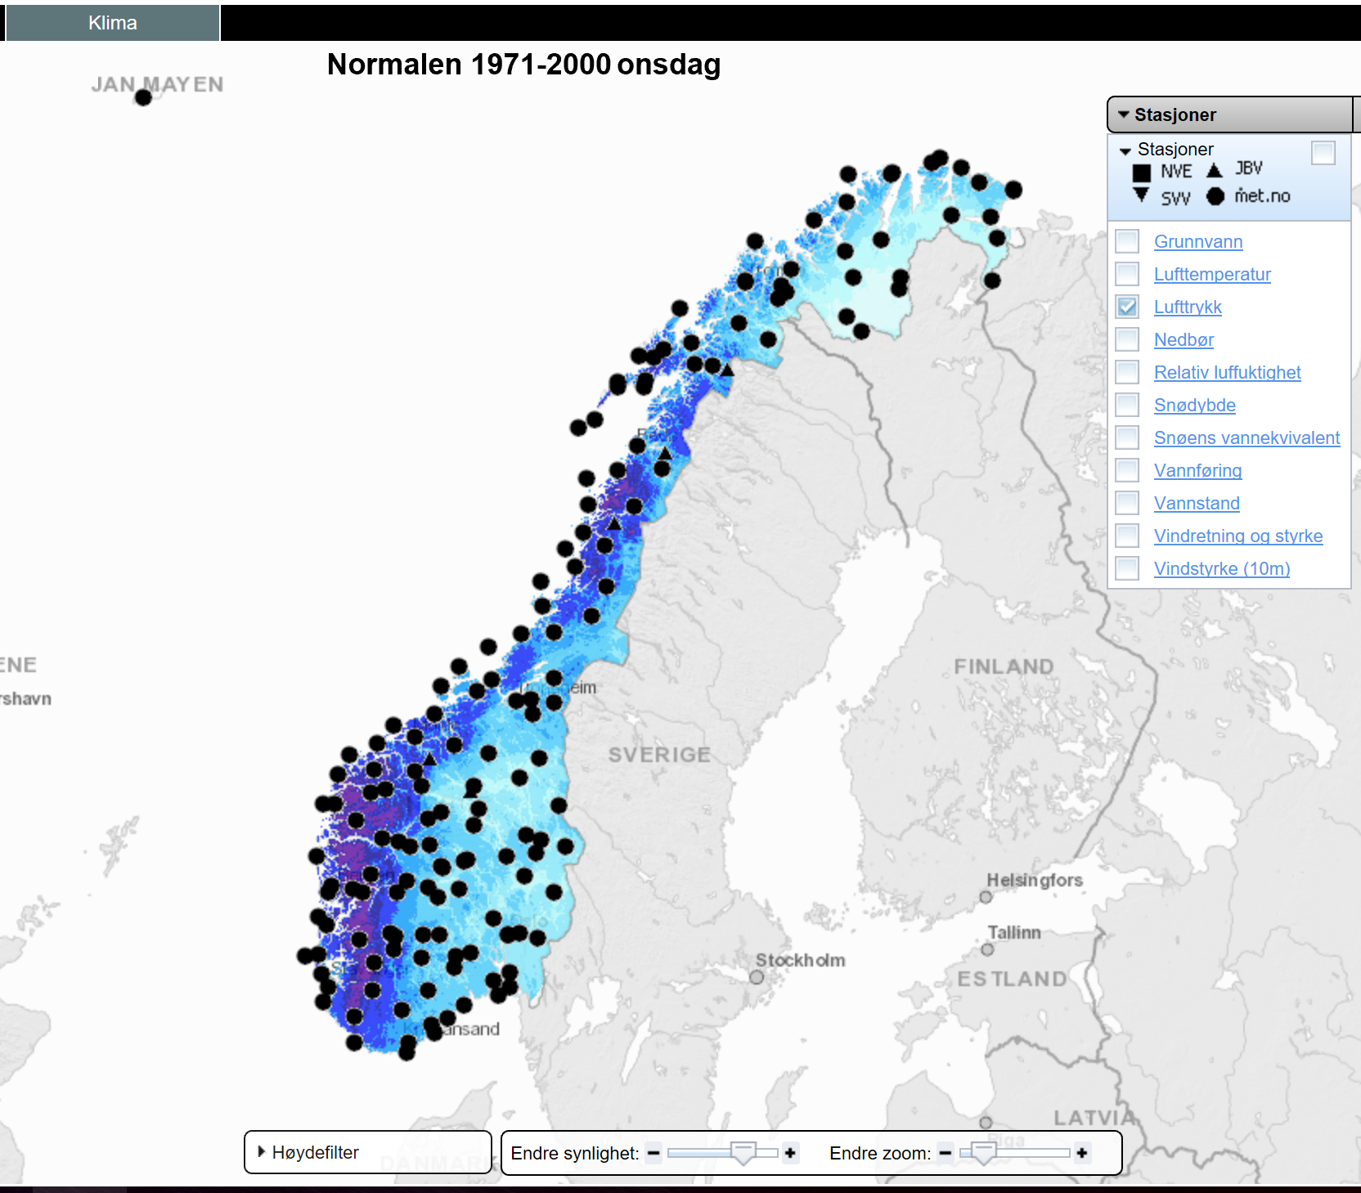
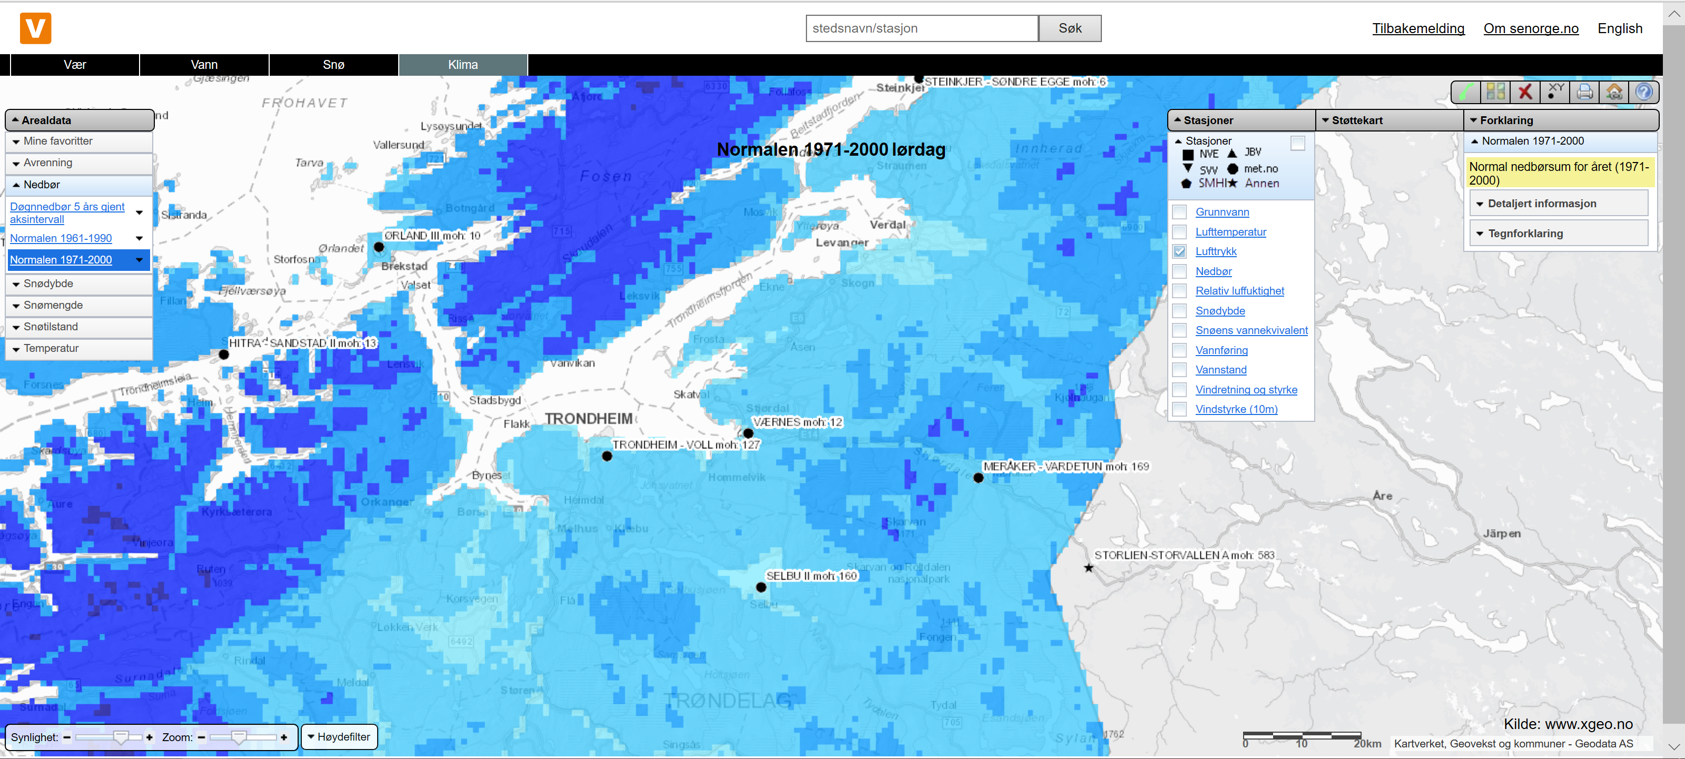
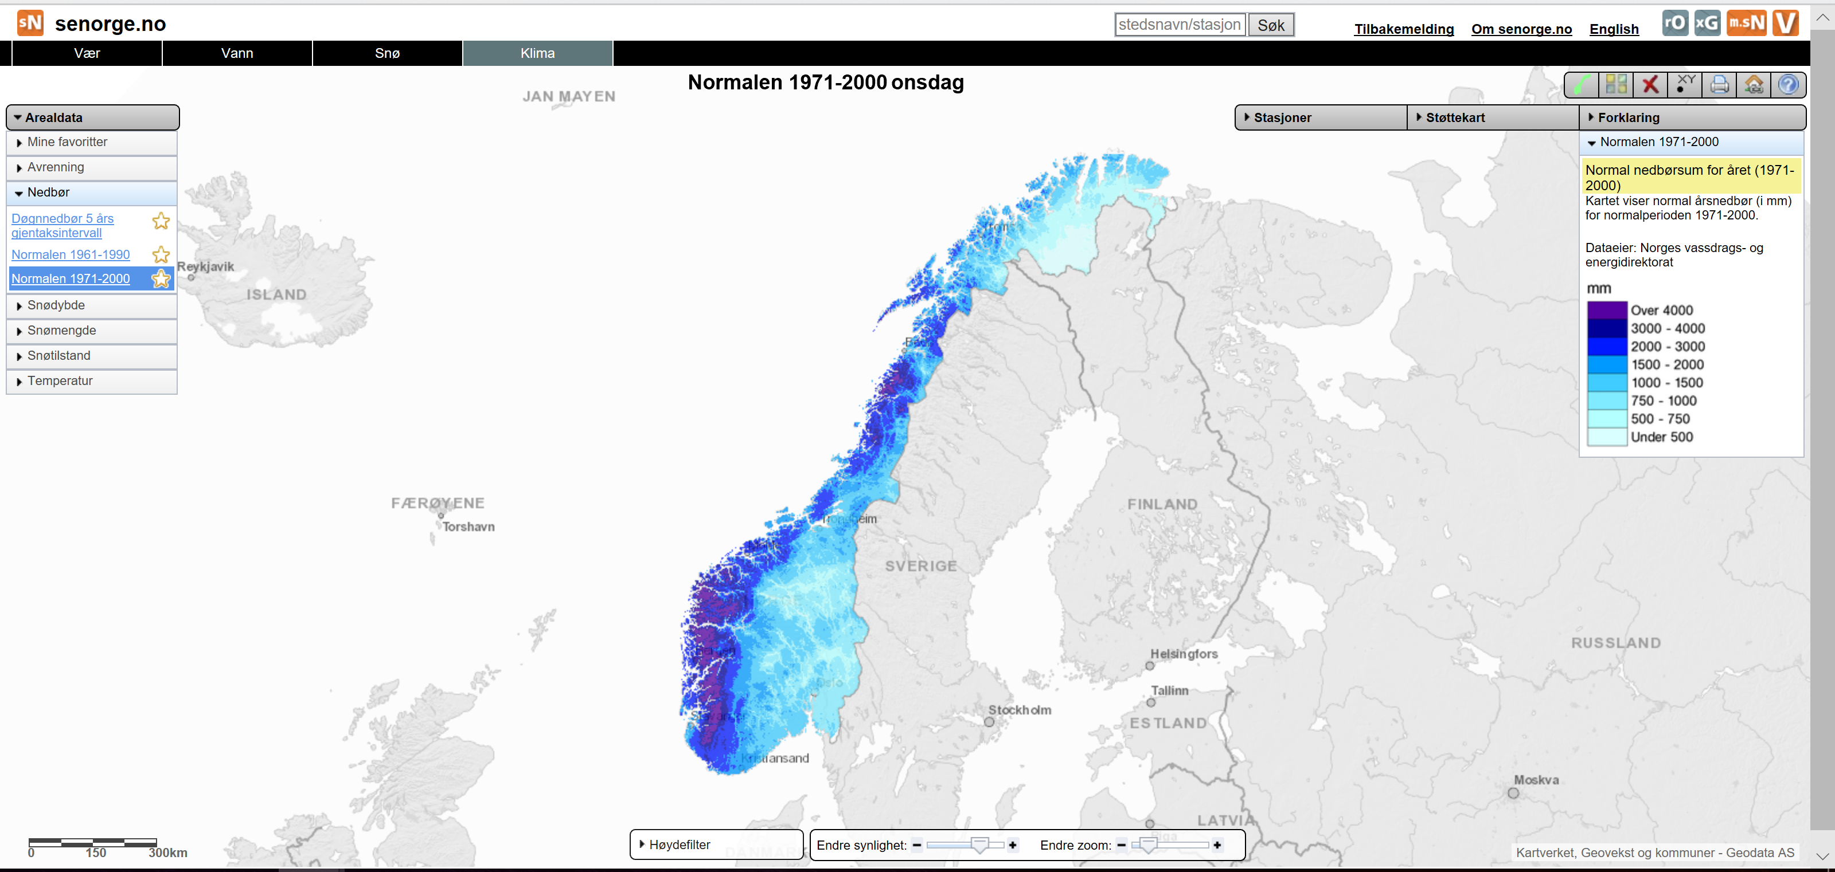
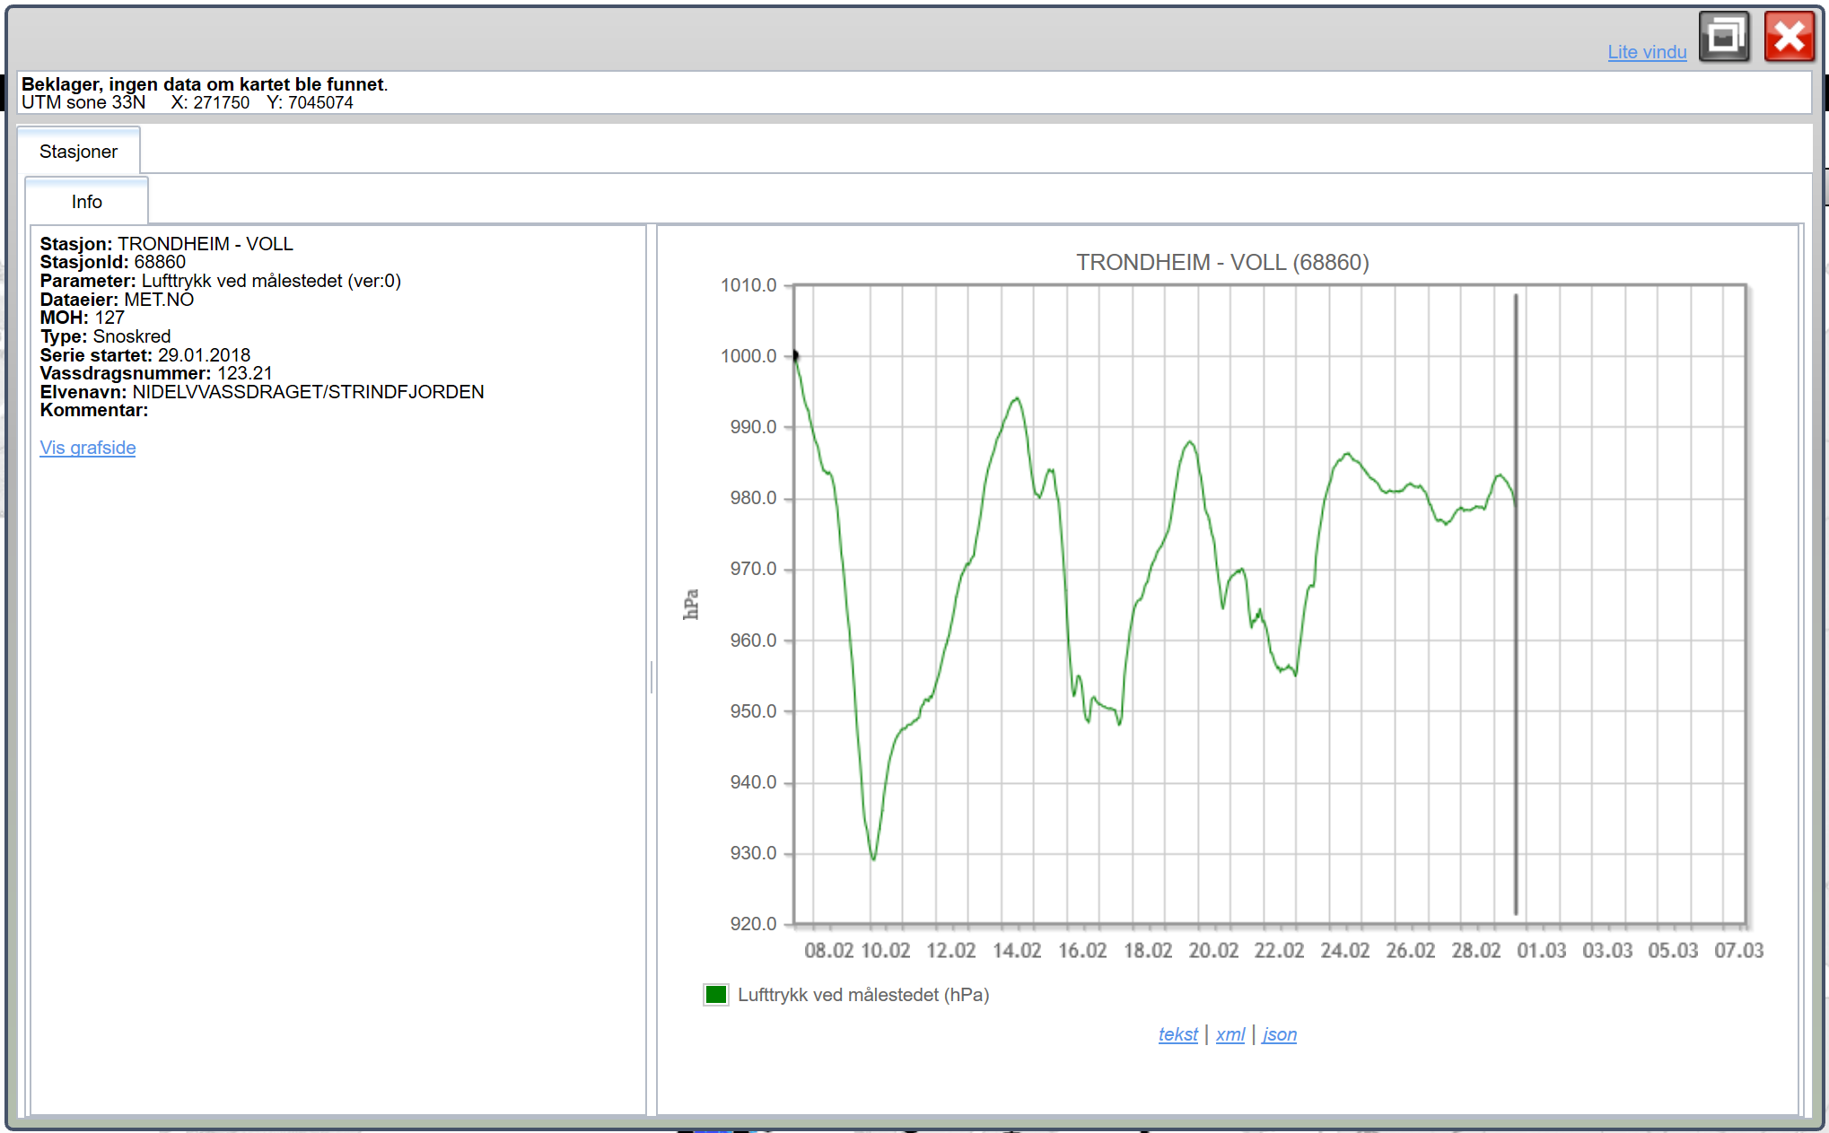
Kalibrering http://www.xgeo.no/index.html?p=klima
979,70
982,90

Slide 30
Kalibrering
Finne trykk, temperatur og høyde på en nærliggende målestasjon
h₁
p₁

Slide 31
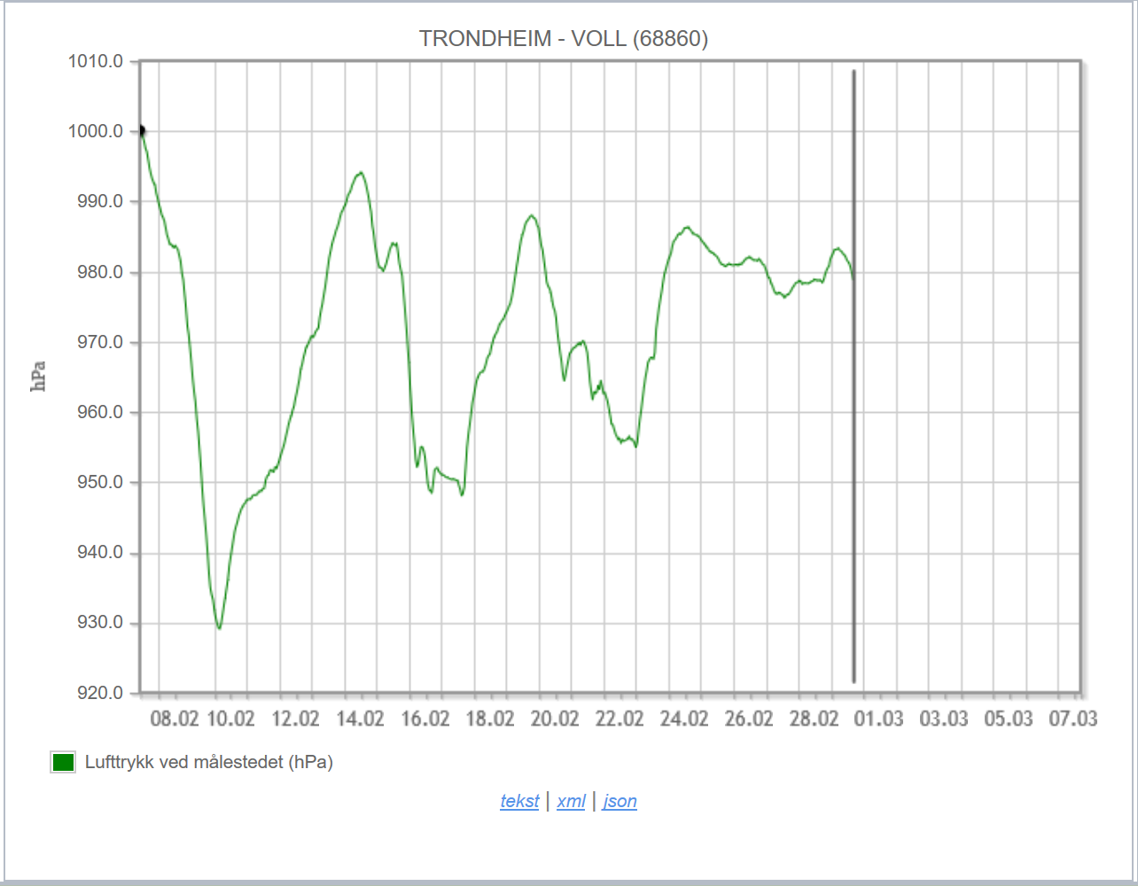
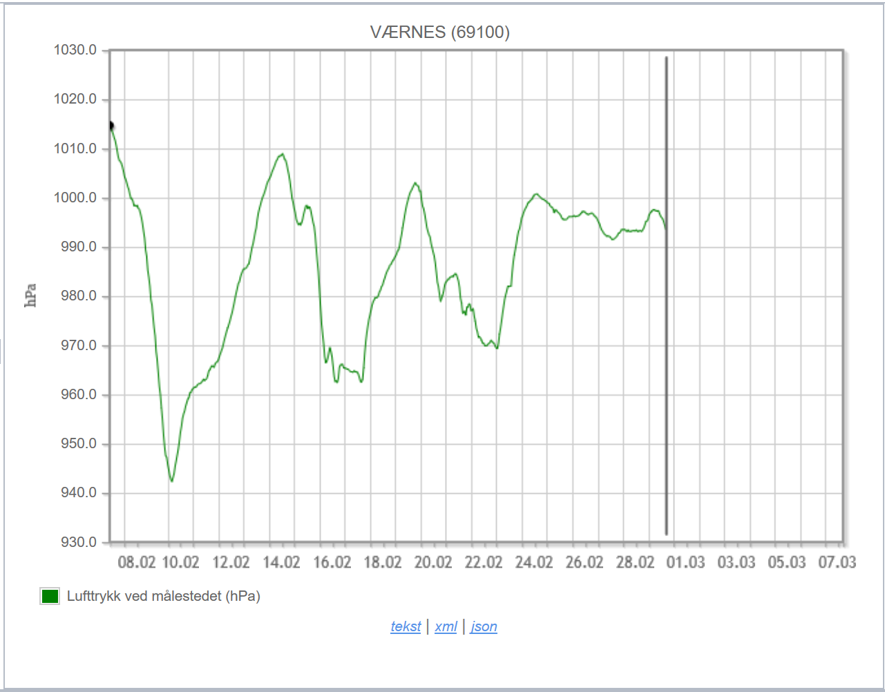
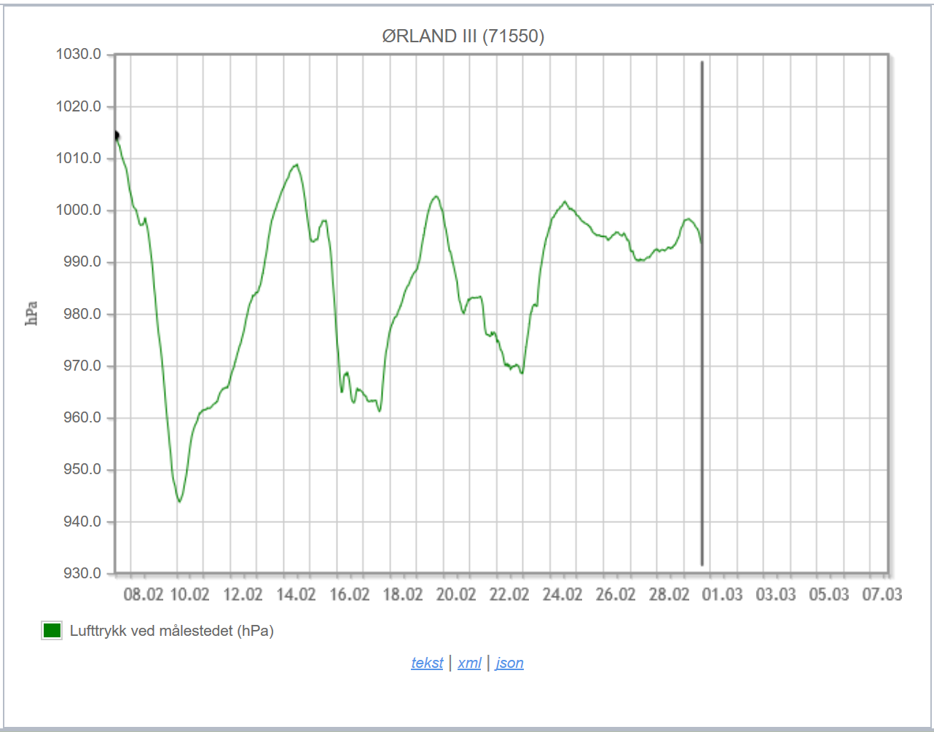
Sammenlign nærliggende stasjoner
29.02.20
979,70
127 moh
994,30
12 moh
Ca. 12hPa pr. 100m
993,50
10 moh

Slide 32
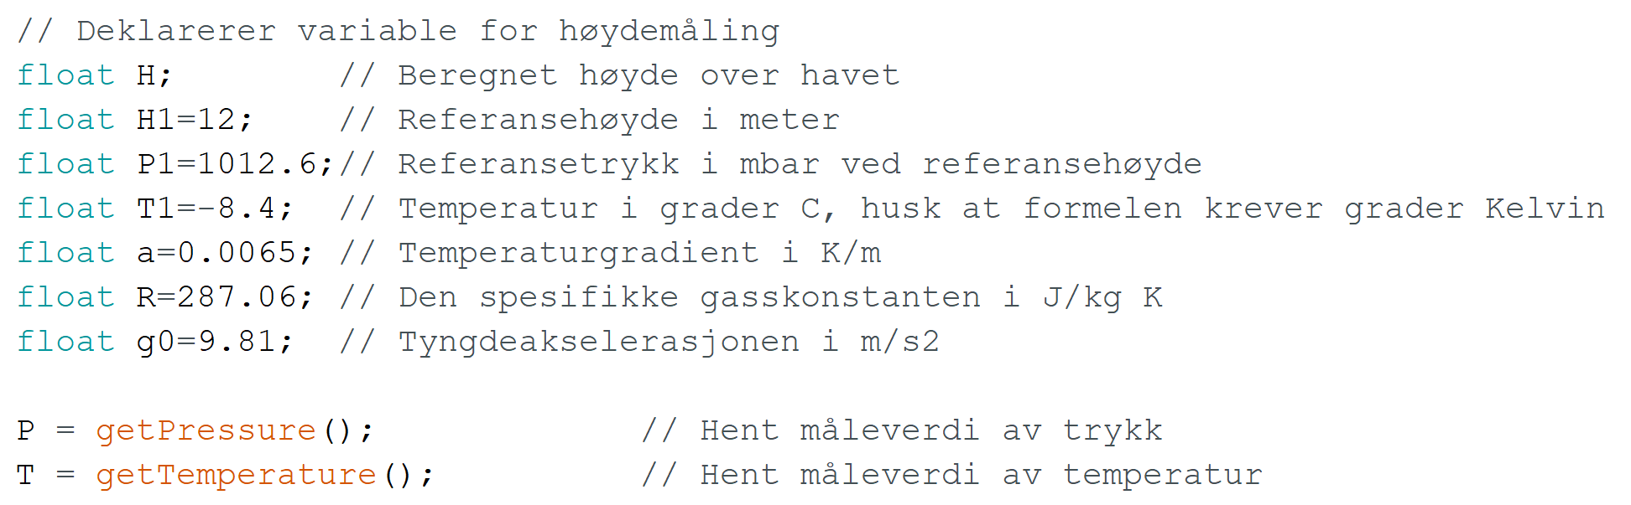
Sett verdiene inn i programmet

Slide 33
Oppdragene

Slide 34
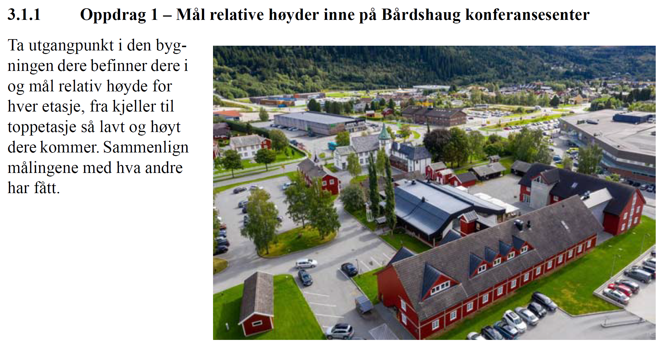
Oppdrag

Slide 35
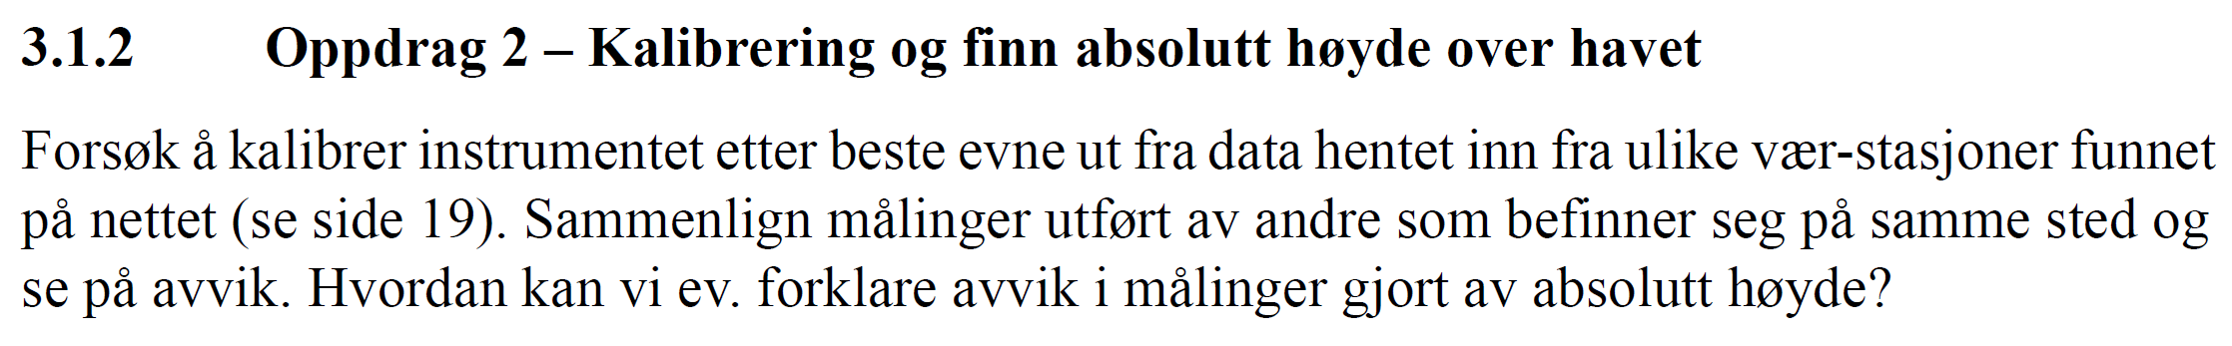
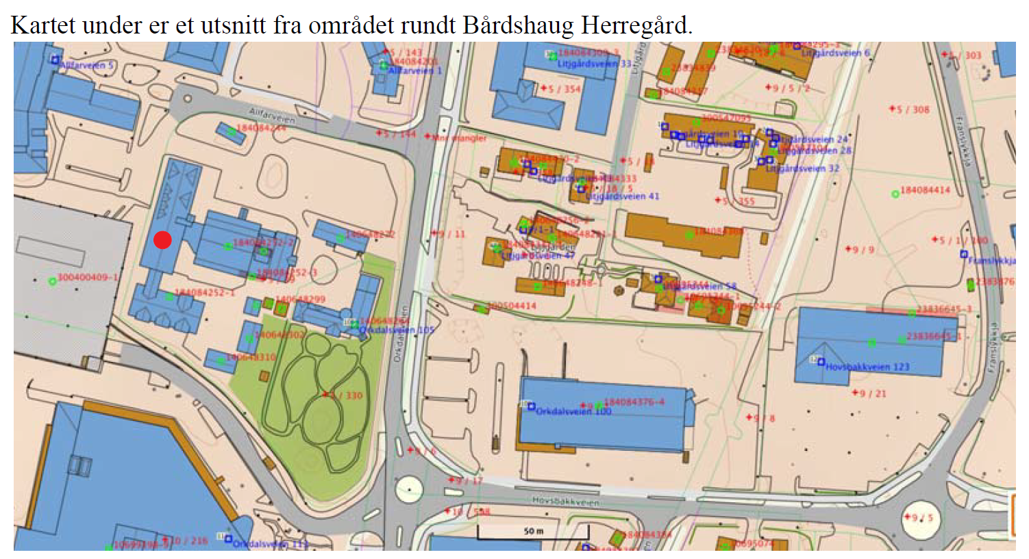
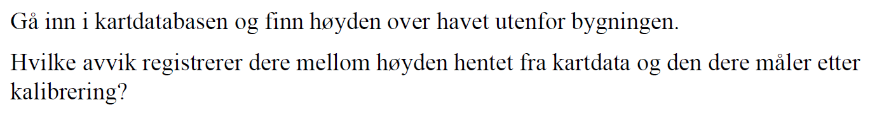
Oppdrag

Slide 36
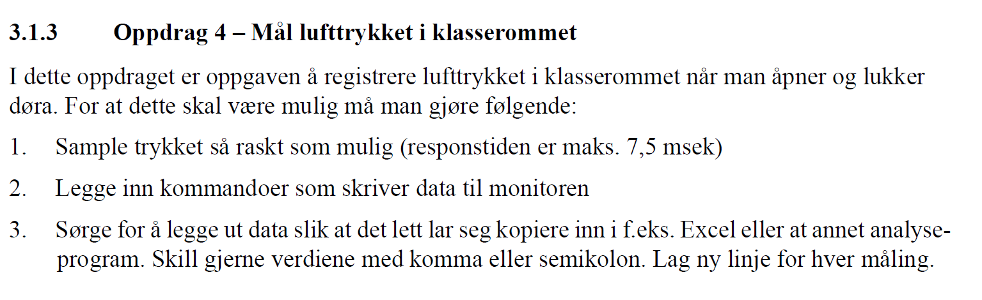
Oppdrag

Slide 37
Sett i gang!

Slide 38
Lukking og og åpning av døra

Slide 39
Målinger utført i Realfagbygget

Slide 40
Trykk- og høydemåling fra etasje til etasje
Måling av laser gå imidlertid 31,2 meter

Slide 41
Sensor som måler lufttrykk

Slide 42
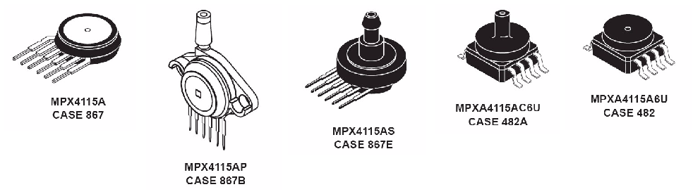
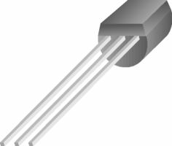
Tre typer grensesnitt til sensorer
5V
5V
Fysisk
størrelse
Rx
R_{out}
Fysisk
størrelse
V_{out}
Tx
D_{out}
GND
GND
GND
Fysisk størrelse
Resistans
Spenning
10010100101
Fysisk størrelse
Seriell digital kommunikasjon
Fysisk størrelse
Temperatur
(NTC)
Lys
LDR
Luftfuktighet
Trykk
GPS
CO₂
Temperatur
Lufttrykk

Slide 43
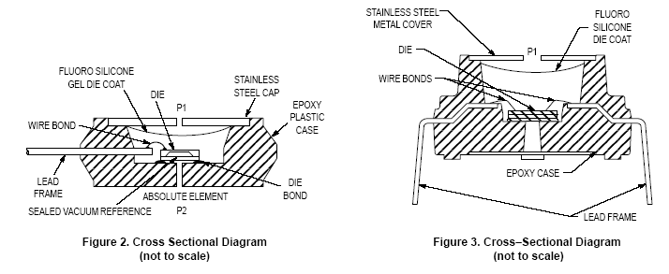
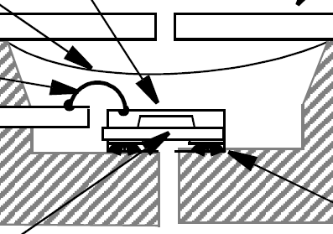
Pressure measurement with piezo-resistivt elements
Utnytter den piezo-resistive effekten.
Lord Kelvin 1856
C.G. Smith 1954 (Ge og Si)
Båndgapet endres med mekanisk stress
Elementet i skiva inngår i en målebro

Slide 44
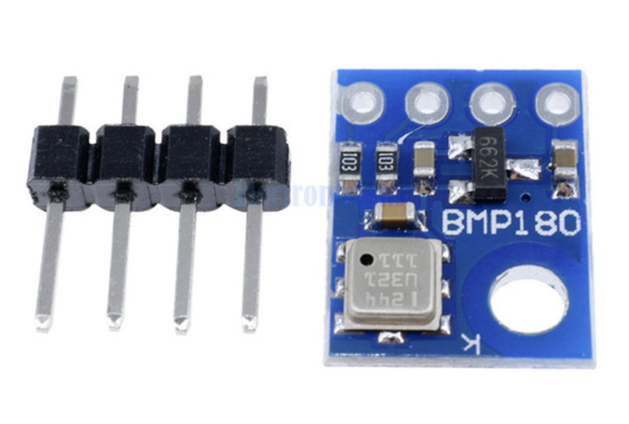


Måling av trykk og temperatur
Poul Riis
Trykk- og temperatursensor BMP180 anvendt av Poul Riis
BMP180
30-110kPa
0,003kPa
1,8-3,6V
I²C-bus
9,05 $ (10pcs)
AliExpress

Slide 45


Poul Riis kjører på jobb og smeller med bildøren
Poul Riis
Trykk
Bildøren
lukkes
Trykkurven fra hjemme til gymnasiet. Hvordan skal vi tolke denne?
Temperatur
Starter
kjøreturen

Slide 46


Poul’s datter hjelper ham med å smelle bildøren
Poul Riis
Hans datter river
opp døren utenfra

Slide 47
Trykkmålinger i atmosfæren
CanSat

Slide 48




Hva er CanSat?
Norsk initiativtaker NAROM ved Andøya Space Centre
Elevene bygger en sonde på størrelse med en Colaboks på grunnlag av et byggesett.
”Primary mission” - Byggesettet inneholder:
- Temperatur , trykksensor og akselerometer
- Mikrokontroller
- Sender og mottaker (overføring av data til bakken)
- Datalagringskort
”Secondary mission” - Utstyres med flere sensorer:
- GPS, kamera, fuktighet, lys, gass, CO₂ +++
Colaboksen utstyres med fallskjerm slik at den kan falle langsomt gjennom atmosfæren.
Skytes opp til ca. 1000 hvor de droppes, eller slippes fra heliumballong fra ca. 400 m, eller fra drone fra ca. 100 meter
Gjennom fallet (ca. 2 min.) overføres data til bakkstasjonen via radio
I etterkant analyseres og tolkes måledata
Elevene skriver rapport og presenterer resultater

Slide 49

CanSat - konseptet
Lærerkurs (aug./sept.)
Start prosjekt i egen klasse
(ToF I)
Gruppeprosjekt i klassen
(3 - 5 elever)
Opplæringsfase:
”Primary Mission”
Utforskningsfase:
”Secondary Mission”
Lokale og Nasjonale konkurranser
Europeisk konkurranse
Andre konkurranser

Slide 50
Bruk av GPS med Arduino

Slide 51

GPS-mottaker for Arduino
GY-NEO6MV2
Oppstart kald: 27 sek.
Maks høyde 50 000 m
Spenning: 2,7 – 3,6 V
Strøm 47 mA
Fysisk større
Dataoverføring 9600 baud
Pris: 159 NOK (Kultogbillig)

Slide 52

GY-NEO6MV2
Antennemodul
Tilkobling:
VCC – 3,3 V
RX
TX
GND
Kontrollmodul

Slide 53
Oppkobling av GY-NEO6MV2

Slide 54

Montering
Arduino
CanSat Shield kort
Rev 4.0
GPS shield kort

Slide 55

Montering
GPS-enhet
SD-enhet
Arduino

Slide 56
Innsamling av data

Slide 57


Installasjon av biblioteker
9600 baud
Bibliotek: SoftwareSerial.h
Bibliotek: TinyGPS.h
GPS
SD-kort
Arduino
9600 baud
Standardbibliotek
Last ned biblioteket: TinyGPS.h fra:
https://github.com/mikalhart/TinyGPS/releases/tag/v13
Hent fila: Source code (zip)
Åpne menyen i IDE: Skisse/Include Library/Add .zip library

Slide 58

Eksempler på data
Lengdegrad
Breddegrad
Høyde

Slide 59
Visualisering ved hjelp av
Google Earth

Slide 60
Visning av GPS-data
Bruk av kml-filer
(Keyhole Markup Language)
<?xml version="1.0" encoding="UTF-8"?>
<kml xmlns="http://www.opengis.net/kml/2.2">
<Document>
<name>Paths</name>
<description>Examples of paths. Note that the tessellate tag is by default
set to 0. If you want to create tessellated lines, they must be authored
(or edited) directly in KML.</description>
<Style id="yellowLineGreenPoly">
<LineStyle>
<color>7f00ffff</color>
<width>4</width>
</LineStyle>
<PolyStyle>
<color>7f00ff00</color>
</PolyStyle>
</Style>
<Placemark>
<name>Absolute Extruded</name>
<description>Transparent green wall with yellow outlines</description>
<styleUrl>#yellowLineGreenPoly</styleUrl>
<LineString>
<extrude>0</extrude>
<tessellate>0</tessellate>
<altitudeMode>clampToGround</altitudeMode>
<coordinates>
10.454133,63.426452,97.90
10.454084,63.426464,94.80
10.453765,63.426052,69.90
10.453771,63.426052,69.30
10.453765,63.426055,69.40
10.453797,63.426067,69.10
10.453830,63.426074,68.80
10.453826,63.426074,68.90
</coordinates>
</LineString>
</Placemark>
</Document>
</kml>
Åpne en teksteditor f.eks. NotePad++
Hent inn kml-filmalen
Kopier inn data fra SD-kortet
på angitt plass
Lengdegrad,breddegrad,høyde
… uten mellomrom etter ”,”
Lagre under eget filnavn som ender på .kml
Åpne filen i Google Earth eller bare klikk på filnavnet

Slide 61

Visning i Google Earth

Slide 62




Videre bearbeiding av data
Ekvirektangulær tilnærming
Beregning av:
… totallende av turen
... gjennomsnittlig hastighet
… siling av avvikende data
…
R = Jordradien

Slide 63

Miljø- og Romteknologi
(CanSat) – m/sensorteknologi
(www.ntnu.no/skolelab/bla-hefteserie)
Montering og installasjon
Oppsett av radio for telemetri
Oppskyting eller
slipp fra ballong
Beregning av fallhastighet
Simulering
Programmering
Behandling av data
Elektronikk og sensorer
Programeksempler

Slide 64
Måling av trykk under vann

Slide 65
Konklusjon
Det er viktig at elever i skolen får lov til å behandle virkelige data fra sensorer som de selv håndterer og monterer. Likeledes som de får anledning til å styre virkelige aktuatorer
Dette gir dem mulighet til å erfare at verden ikke er så enkel som mang en teori gir inntrykk av .
Det er minimalt med lærdom i et eksperiment som virker første gangen.

Slide 66
Utstyr
PC’er i kofferten
Kasse med Arduinosett
Elevhefter
Andre hefter
Eske med sensorer/display klassesett
Boks med CanSat – Teensy 3.5
MauSea
Luftpartikkelmåler (Science Camp)

